Slide 1






Slide 2
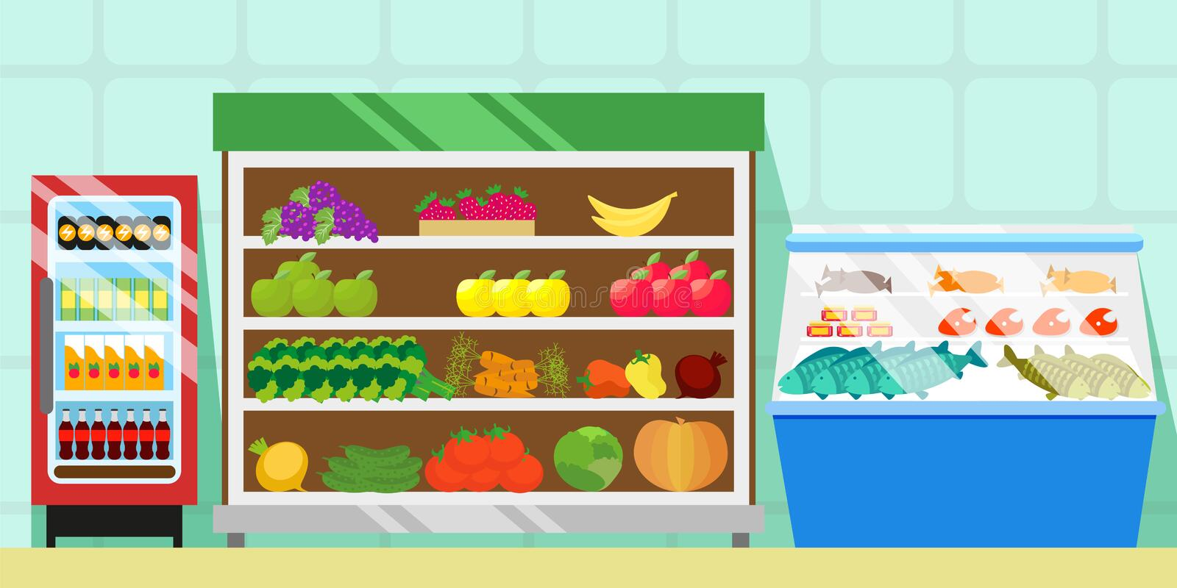


Slide 3


Slide 4

1
Số
Viết số | Hàng chục nghìn | Hàng nghìn | Hàng trăm | Hàng chục | Hàng đơn vị | Đọc số
36 515 | 3 | 6 | 5 | 1 | 5 | Ba mươi sáu nghìn năm trăm mười lăm
? | 6 | ? | 0 | 3 | ? | Sáu mươi mốt nghìn không trăm ba mươi tư
? |  | 7 | 9 | ? | ? | Bảy nghìn chín trăm bốn mươi mốt
? | ? | 0 | ? | ? | 9 | Hai mươi nghìn tám trăm linh chín
61 034
1
4
7 944
4
4
20 809
2
8
0

Slide 5
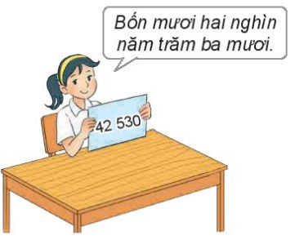

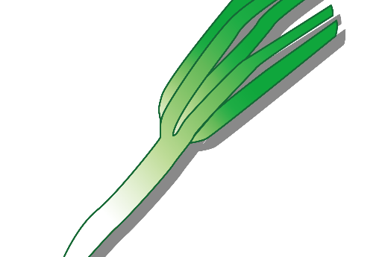
2
Viết số rồi đọc số, biết số đó gồm:
4 chục nghìn, 2 nghìn, 5 trăm và 3 chục.
8 nghìn, 8 trăm, 8 chục và 8 đơn vị.
5 chục nghìn, 7 trăm, 1 chục và 4 đơn vị.
9 chục nghìn, 4 nghìn và 5 đơn vị.

Slide 6


- Học sinh các nhóm thay phiên viết số rồi đọc số phù hợp trên bảng phấn.

Slide 7

4 chục nghìn, 2 nghìn, 5 trăm và 3 chục.
42 530: Bốn mươi hai nghìn năm trăm ba mươi
b) 8 nghìn, 8 trăm, 8 chục và 8 đơn vị.
8 888: Tám nghìn tám trăm tám mươi tám
c) 5 chục nghìn, 7 trăm, 1 chục và 4 đơn vị.
50 714: Năm mươi nghìn bảy trăm mười bốn.
d) 9 chục nghìn, 4 nghìn và 5 đơn vị.
94 005: Chín mươi tư nghìn không trăm linh năm.

Slide 8
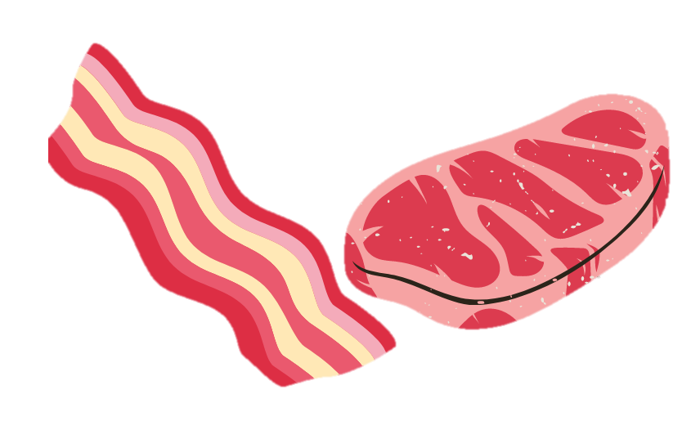
3
Số?
a) 6 825 = 6 000 + 800 + 20 +
?
b) 33 471 = 30 000 + 3 000 + + 70 + 1
?
c) 75 850 = 70 000 + 5 000 + 800 +
?
d) 86 209 = 80 000 + 6 000 + + 9
?

Slide 9
a) 6 825 = 6 000 + 800 + 20 +
?
5
b) 33 471 = 30 000 + 3 000 + + 70 + 1
400
?
c) 75 850 = 70 000 + 5 000 + 800 +
?
50
d) 86 209 = 80 000 + 6 000 + + 9
?
200

Slide 10
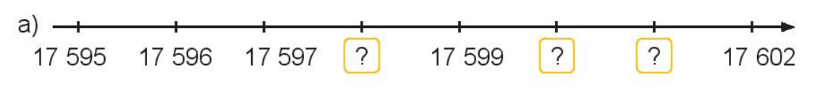
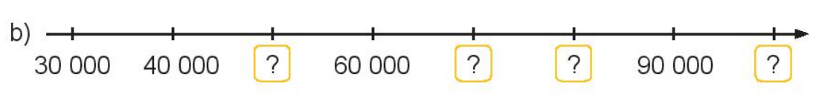
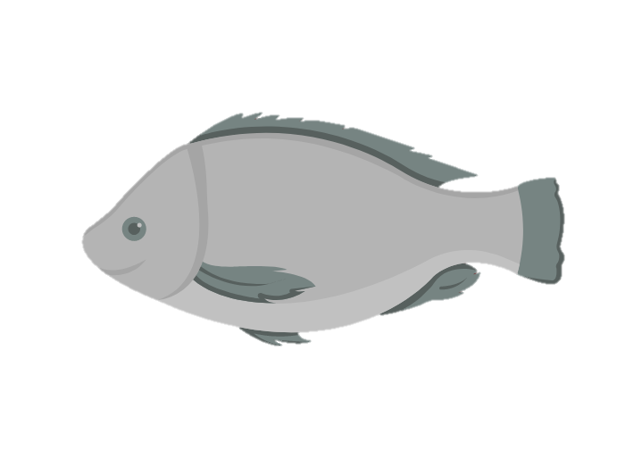
4
Số?

Slide 11
4
Số?
17 598
17 600
17 601
+ 1
+ 1
50 000
70 000
80 000
100 000
+ 10 000

Slide 12
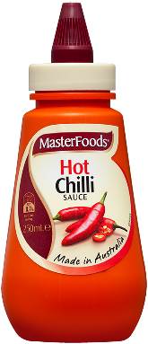
5
Số?
Số liền trước | Số đã cho | Số liền sau
8 289 | 8 290 | 8 291
? | 42 135 | ?
? | 80 000 | ?
? | 99 999 | ?
42 134
42 136
79 999
80 001
99 998
100 000

Slide 13


Slide 14
Viết số 50 076 thành tổng.
Câu 1:
Câu 1:
50 076 = 50 000 + 70 + 6

Slide 15

Viết số: 6 chục nghìn, 4 nghìn, 3 trăm và 7 chục.
Câu 2:
Câu 2:
64 037
64 370
64 730
Notes:
GV CLICK CHUỘT VÀO KHUNG ĐÁP ÁN → XUẤT HIỆN KẾT QUẢ ĐÚNG/SAI

Slide 16
Số liền sau của số
99 997 là số nào?
Câu 3:
Câu 3:
99 999
99 996
99 998
Notes:
GV CLICK CHUỘT VÀO KHUNG ĐÁP ÁN → XUẤT HIỆN KẾT QUẢ ĐÚNG/SAI

